Slide 1

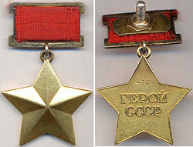
Герої Радянського Союзу
Дніпропетровщини

Slide 2
Актуальність теми:
В 2014р. Виконується 70 років з дня визволення українських земель від жорстоких лап окупантів;
Ця війна була найкровопролитнішою і найжорстокішою з тих, які знає людство:
- приблизно 5,3 млн. осіб загиблих українців;
- 2,4 млн. українців було вивезено на примусову працю до Німеччини.
Нові документальні джерела, дослідження вітчизняних і зарубіжних дослідників;
Та найголовніше те, що і в наш час імена тих людей, подвиг яких з якихось причин залишився не поміченим; люди, які мешкають з нами поруч.

Slide 3
Хронологічні рамки:
( 22 червня 1941р. – 9 травня 1945р.)
Територіальні межі :
- Охоплюють територію Дніпропетровської області, в сучасних кордонах;
- Конкретно м. Марганець у сучасних межах;

Slide 4
“ Тяжкі роки окупації ”
17 серпня 1941 року місто було окуповане німецькими військами;
907дня і ночі висіла над м. Марганцем темна ніч окупації;
З початку окупації близько 500 родин було евакуйовані на схід СРСР;
В будівлі колишньої дитячої поліклініки розташовувалося Гестапо;
Фашисти замучили і розстріляли в Марганці понад 500 чоловік, тіла яких скидали поруч з будинком в яму (зараз на цьому місці братська могила у вигляді меморіалу з “Вічним вогнем");
В будівлі музичної школи було казино, де фашисти відпочивали і розважалися.
За 2,5 роки окупації загинуло 665 мирних громадян та понад 2 тис військовополонених.
За роки окупації жителям міста довелось проявити виключну мужність та витримку.

Slide 5
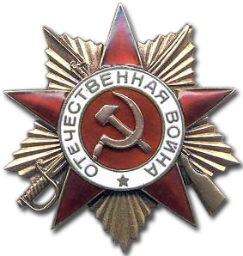
Озираючись назад, ми завжди будемо пам'ятати тих, хто не щадив себе для перемоги над ворогом нашої Батьківщини.
Георгій Жуков
Йде з життя покоління героїв, воїнів, які захистили свою Батьківщину і європейські країни від фашизму. Але в пам'яті народній повинні залишитися імена і діяння Героїв Радянського Союзу, серед яких і наші земляки.

Slide 6

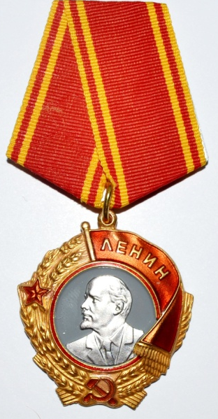
Більше 79 років тому, 16 квітня 1934р., Засноване звання Героя Радянського Союзу. У роки війни понад 10 тисяч радянських солдатів і офіцерів були удостоєні цього вищого знака військової доблесті. У їх числі і жителі нашої області.
За роки Великої Вітчизняної війни звання Героя Радянського Союзу було присвоєно 138-ми уродженцям і жителям Дніпропетровської області. Шістьом з них - двічі.

Slide 7

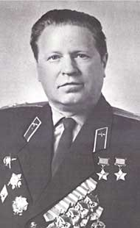
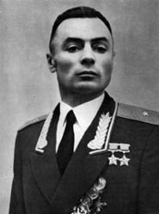
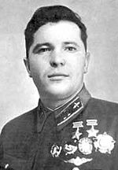
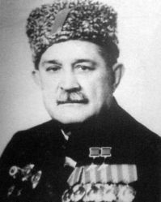
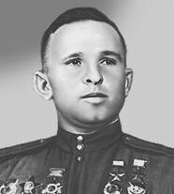
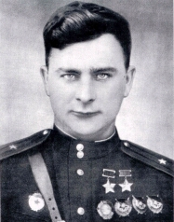
Двічі Герої СРСР, вихідці нашої області
Брандис Анатолій Якович
Василь Степанович Петров
Григорій Пантелійович Кравченко
Олексій Федорович Федоров
Павло Андрійович Таран
Дмитро Борисович Глинка

Slide 8
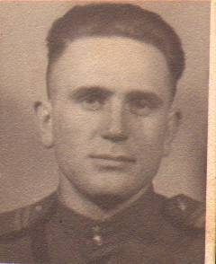
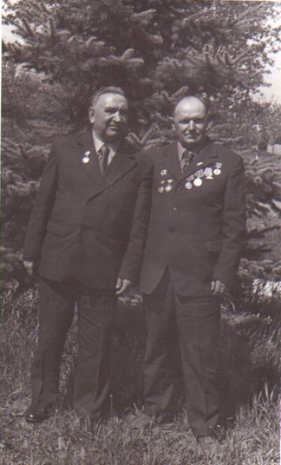
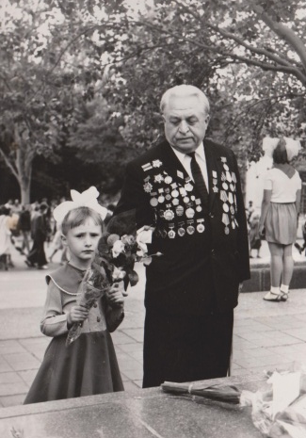
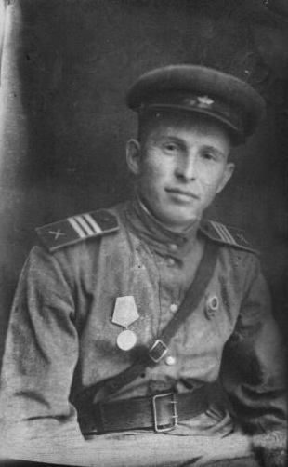
«Боротьба жителів м. Марганця з окупантами у ланах
Червоної Армії.»
Пилипенко П. С.
Дончик В. Д із внучкою Катею біля «Вічного вогню»
Гуськов О. О. та
Васильєв І.К.
Клєвакін Ф.С.

Slide 9
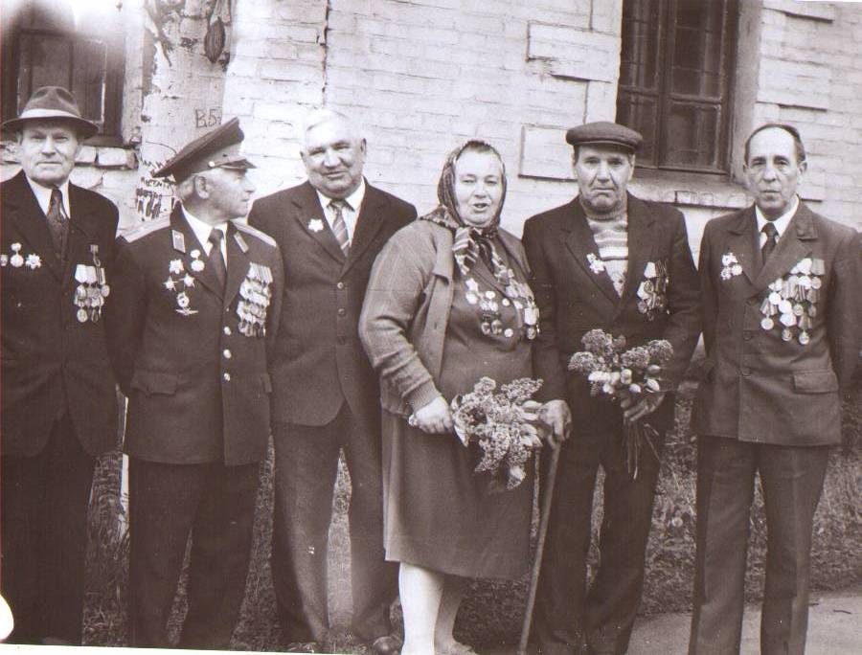
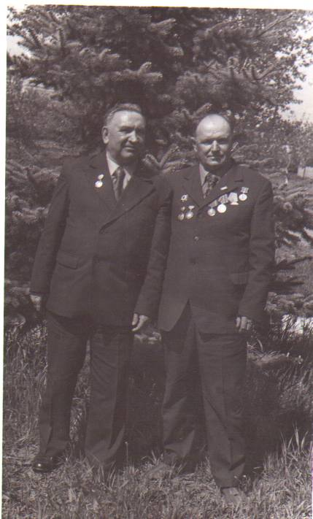
« Марганецьке підпілля»
З перших днів Великої вітчизняної війни тисячі трудівників нашого міста стали на захист своєї Батьківщини.
Васильєва О. В. (по центру)
Серед них і подружжя Васильєвих, які підчас війни діяли в партизанських загонах на території Білорусії.
Вони в двох були партизанами в загоні Руднєва С.В., який очолював партизанський загін в Сумській області.
А жовтні 1941р. був об’єднаний з Путивльським загоном під командуванням Ковпака С. А.
Гуськов О. О. та
Васильєв І.К.

Slide 10
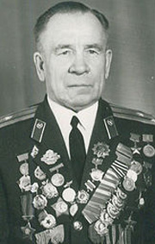
Герої СРСР -
жителі міста Марганця:
Фокін Андрій Петрович - командир 320-го гвардійського Прешовського стрілецького полку 129-ї гвардійської Житомирської Червонопрапорної стрілецької дивізії 1-ї гвардійської армії 4-го Українського фронту, гвардії полковник.
Воював на Правобережній Україні, брав участь у визволенні Житомира та Бердичева.
Брав участь в наступальних Проскурівсько-Чернівецької та Львівсько-Сандомирської операції.
Фокін Андрій Петрович
22.08.1902 - 30.08.1980
Герой Радянського Союзу
Звільняв Закарпаття, Словаччину і східні райони Чехії.
Героїчно діяв в Східно-Карпатської, Західно-Карпатської і Моравська-Остравський
наступальних операціях.

Slide 11
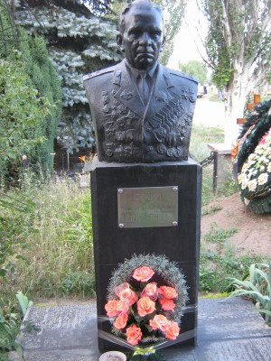
29 червня 1945 гвардії полковнику Фокіну Андрію Петровичу присвоєно звання Героя Радянського Союзу з врученням ордена Леніна і медалі «Золота Зірка» (№ 4236).
нагороджений:
двома орденами Леніна (29.06.45; 05.47),
трьома орденами Червоного Прапора (09.02.44; 29.10.44; 03.11.44),
орденами Суворова 3-го ступеня (17.05.45),
Олександра Невського (14.08.44),
радянськими медалями,
а також нагороджений кількома орденами і медалями Чехословацької Соціалістичної Республіки.
Пам'ятник Фокіну А.П.

Slide 12
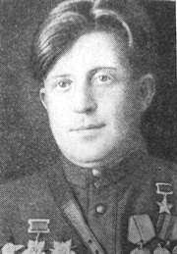
Киселенко Петро Євдокимович - заступник командира ескадрильї 237-го штурмового авіаційного полку 305-ї штурмової авіаційної дивізії 305-ї штурмової авіаційної дивізії 15-ї повітряної армії 2-го Прибалтійського фронту, старший лейтенант.
З січня 1943 - на фронтах Великої Вітчизняної війни. Брав участь у боях на Південно-Західному, Донському, Воронезькому, 1-му, 2-му і 3-му Українських, 2-м і 3-му Білоруських фронтах
Киселенко Петро Євдокимович
01.08 1919-10.06.1975
Герой Радянського Союзу
18 серпня 1945 за «виконання 106 бойових вильотів і проявлені при цьому мужність і героїзм» старший лейтенант Петро Киселенко був удостоєний високого звання Героя Радянського Союзу з врученням ордена Леніна і медалі «Золота Зірка» (№ 7989)

Slide 13
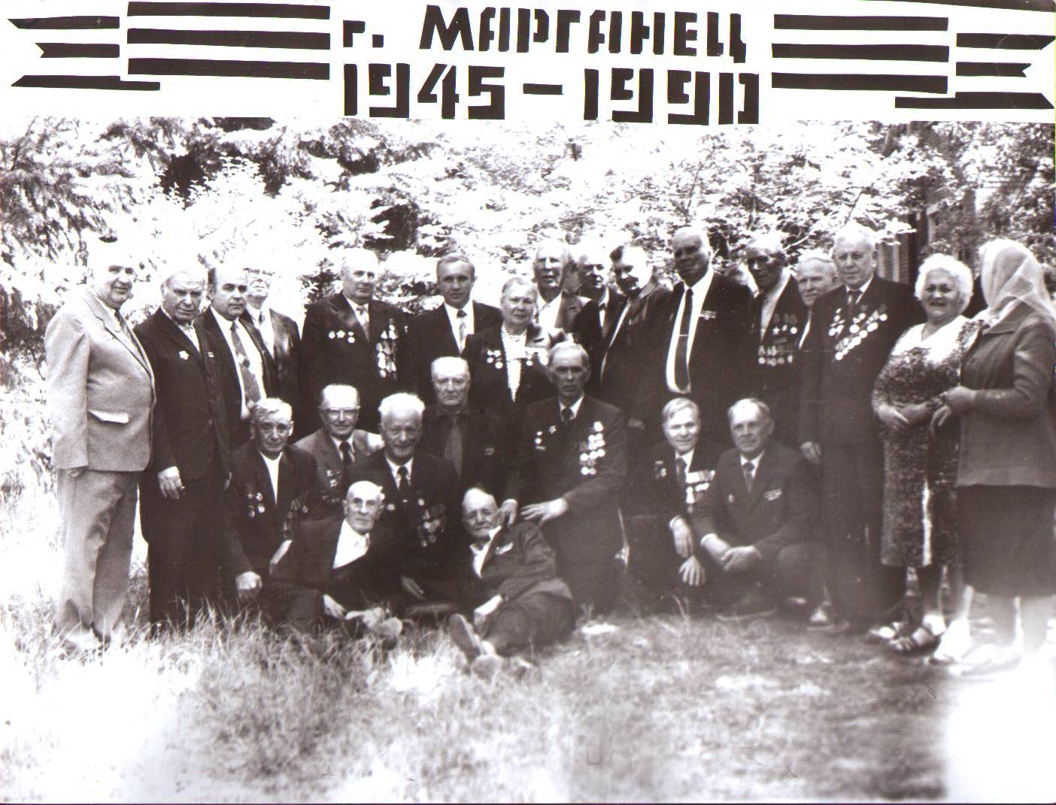
Шануймо живих, пам'ятаємо загиблих!
Прошла война, прошла страда,
Но боль взывает к людям,
Давайте, люди, никогда
Об этом не забудем.
Пусть память верную о ней
Хранят…
И дети нынешних детей,
И наших внуков внуки…
(А. Твардовський)

